Slide 1
Projet django, BeerReviews
G.Nogueira, A.Rieben & G.Griesser
Avril 2018

Slide 2
Sommaire
Introduction
Démonstration
Planification
Détails de l’application
Front end
Modules Django
Base de données
Conclusion

Slide 3
Introduction
Utilisation de Django
Site web générique sur les bières
Utilisable pour tout type de données

Slide 4
Démonstration

Slide 5
Planification
Guillaume
Axel
Gabriel
UI
Gestion page principale
Mise en place des modèles
JS
Recherche
Config Django
Remplissage de la bdd
Système de Reviews
Top 10
Random Beer
Gestion des utilisateurs
Liaison utilisateurs/model
Gestion administrateur
Remplissage de la bdd

Slide 6
Front end
Semantic UI
Système de review
Page de profil utilisateur
Notes:
Semantic UI
Framework front end.
Similaire à Bootstrap.
Nom de classes CSS cohérents (ui floated right image)
Review
Commentaires
Connecté
1 commentaire par user et par bière
Système de note
Page profil utilisateur
Affichages des données utilisateurs
Formulaire Django password
Commentaire

Slide 7
Modules django
Modules utilisés :
Django.contrib.admin
Django.contrib.auth
Django_coutries
Modules créés :
Beers
Users

Slide 8
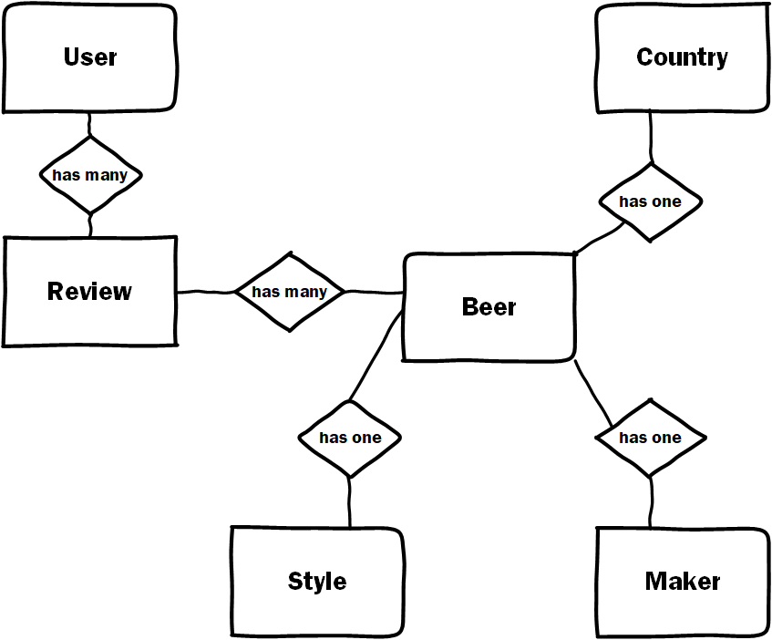
Base de données

Slide 9
Conclusion
Le projet est fonctionnel
Les objectifs principaux ont été atteints
Affichage ergonomique et responsive
Le déploiement… c’est pas facile
Django un Framework intéressant
Perspectives futures et améliorations possibles :
Système de favoris
Améliorations des fonctionnalités déjà existantes
Une page d’alcootest pour calculer son taux d’alcoolémie
Forum de discussion autour de la bière

Slide 10
questions ?

